Slide 1

Month. XXth 20XX
修士2年中間審査会
＜修士用タイトル＞
氏 名
埼玉大学大学院 理工学研究科
数理電子情報専攻 情報工学プログラム
安積研究室 博士前期課程 ＜学籍番号＞

Slide 2
Month. XXth 20XX
学部4年中間審査会
＜学部用タイトル＞
氏 名
埼玉大学 工学部情報工学科
安積研究室 ＜学籍番号＞

Slide 3
Outline
研究背景
前提知識
提案手法
評価
まとめ

Slide 4
スライドの作り方
[研究背景]
図や表をうまく活用しながら説明を記述
イメージはドライブやNASにある過去の発表スライドを参考に
重要な部分は色を変えて強調
図や表では囲ったり背景色を変えたりする
このとき，原色やグラデーションはあまり好ましくない
基本的に箇条書き，文章にするにしても簡潔に
日本語スライドの場合，カンマ（，）やピリオド（．），括弧は全角
句読点（、や。）は使わない
ピリオドも基本的には使わない（箇条書きにするため）

Slide 5
＜サブタイトル＞
[研究背景]

Slide 6
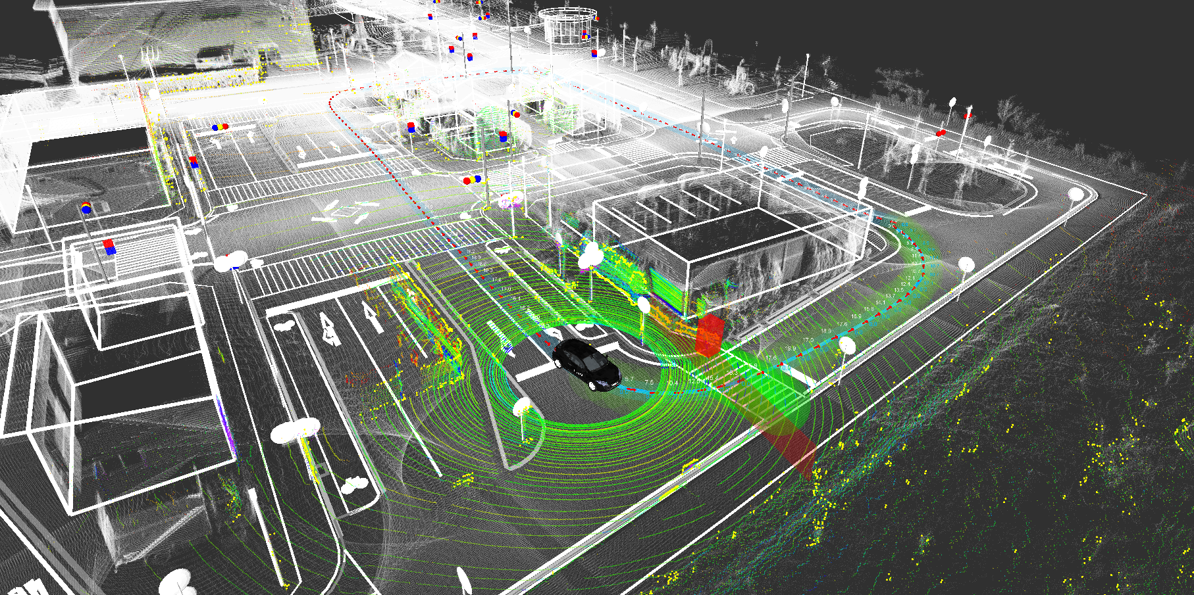
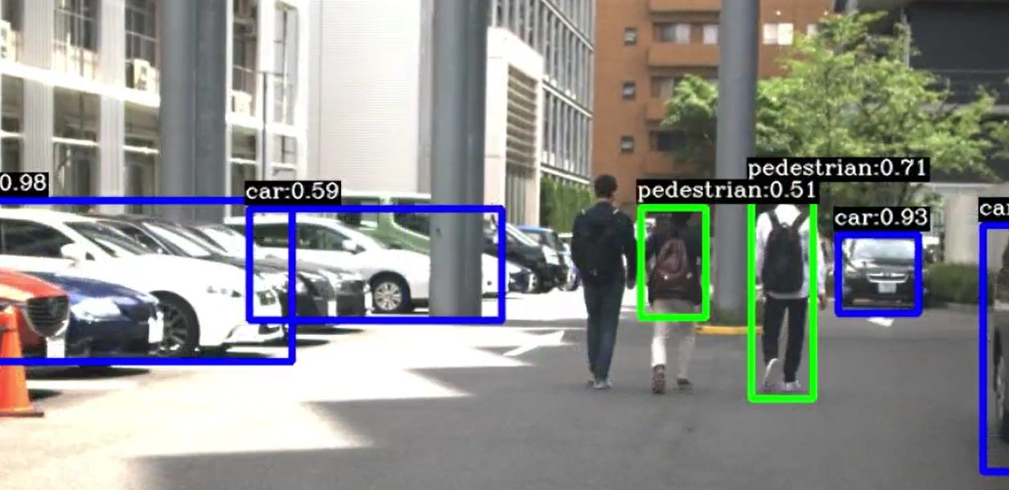
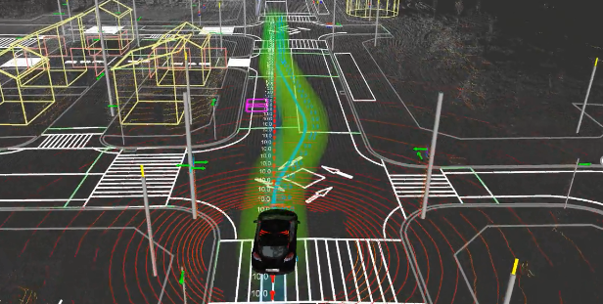
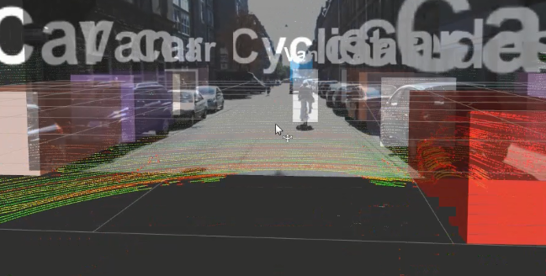
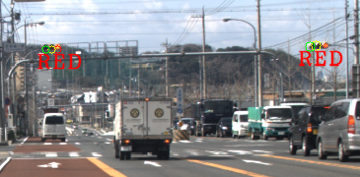
複雑化する組込みシステム
[研究背景]
近年、組込みシステム分野での高い計算能力の要求が増加
例：自動運転システム
高い計算性能
低い消費電力
高いリアルタイム性
self-driving system
Application
Recognition
Decision
Actuate
Control
Runtime
ROS
CUDA
OpenCV
PCL
AUTOSAR
OS
Real-time Linux
RTOS
Hardware
Many
cores
GPU
Camera
LiDAR
CAN
ECUs
FPGAs
Radar
GNSS
Ether

Slide 7
＜サブタイトル＞
[前提知識]

Slide 8
貢献
[提案手法]
［貢献1］ 貢献1についての説明
［貢献2］ 貢献2についての説明
［貢献3］ 貢献3についての説明

Slide 9
貢献
[提案手法]
［貢献1］ 貢献1についての説明
［貢献2］ 貢献2についての説明
［貢献3］ 貢献3についての説明

Slide 10
＜貢献1についてのアプローチ＞
[提案手法]

Slide 11
貢献
[提案手法]
［貢献1］ 貢献1についての説明
［貢献2］ 貢献2についての説明
［貢献3］ 貢献3についての説明

Slide 12
＜貢献2についてのアプローチ＞
[提案手法]

Slide 13
貢献
[提案手法]
［貢献1］ 貢献1についての説明
［貢献2］ 貢献2についての説明
［貢献3］ 貢献3についての説明

Slide 14
＜貢献3についてのアプローチ＞
[提案手法]

Slide 15
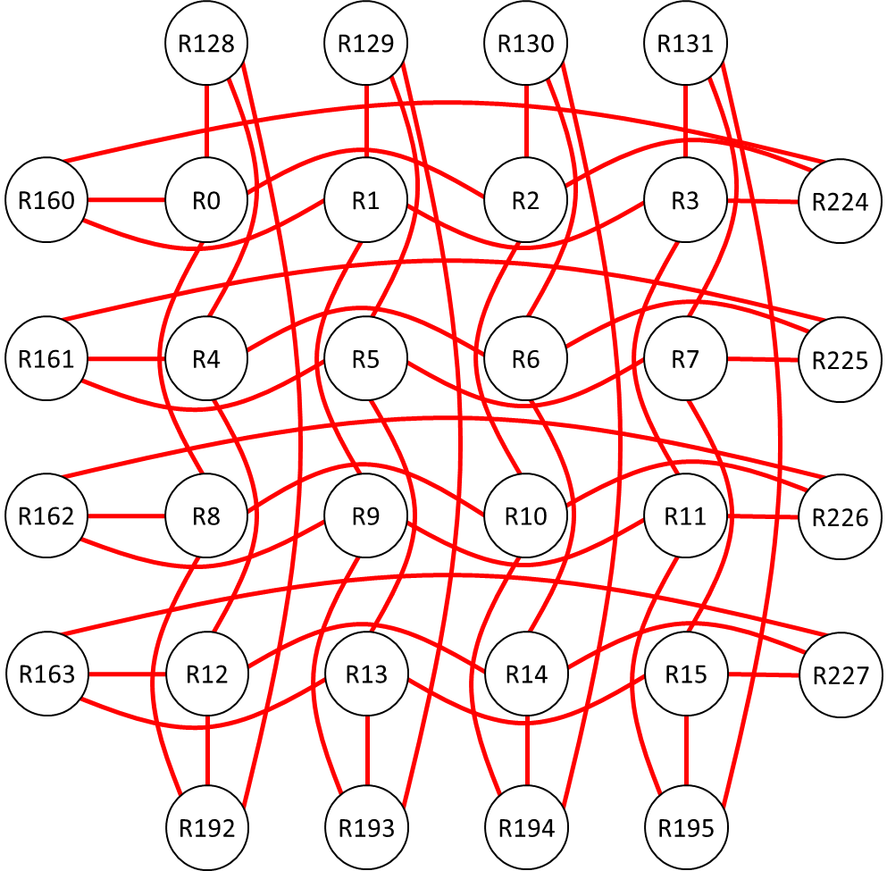

３つの研究成果
[貢献]
［基礎評価］ ルーティングやDMA設定、メモリの種類、並列度等のNoC通信や行列計算への影響を評価
［開発フレームワーク：ROS-lite］ NoCベース組込みメニーコア向けアプリケーションの開発を効率化するソフトウェアプラットフォームの提案
［自動運転アプリケーション］ 実際の複雑化なアプリケーションをメニーコアにより並列化し実用性を検証
?
?
?
Notes:
In our work, we provide two contributions as shown in the slide.
This is a very early stage of the self-driving application on the embedded many-core platform.
In future work, we have to parallelize remains of self-driving localization and other algorithms. In addition, we would like to run benchmark applications such as Rodinia for furthermore analysis.

Slide 16
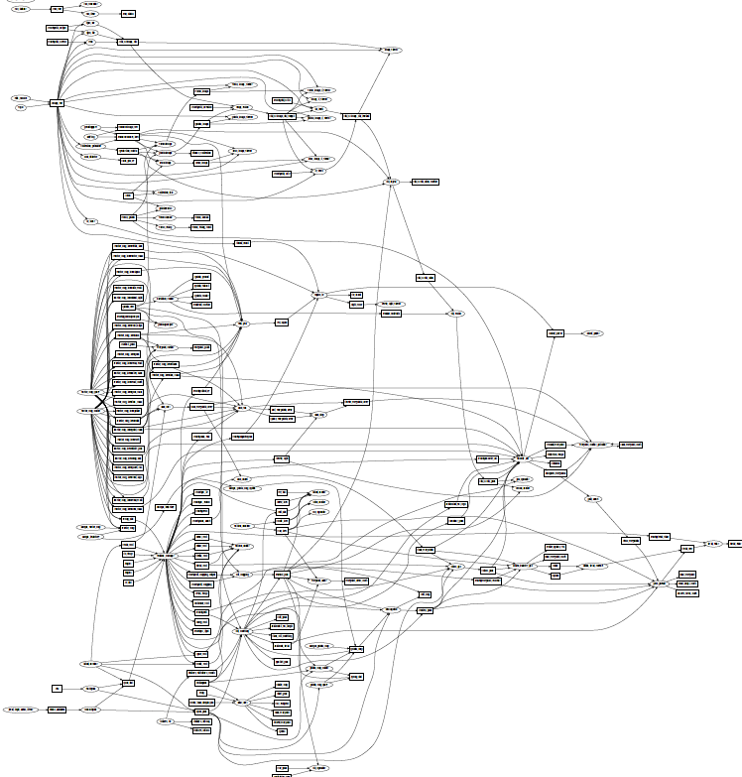
概要
[開発フレームワーク：ROS-lite]
【現状】メニーコア向けのソフトウェアプラットフォームが未確立
➡ Robot Operating System（ROS）のメニーコア対応
メッセージ通信のNoC対応
ミドルウェアの軽量化
例：自動運転（画像処理）
Publish/Subscribeモデル
によるシステムの記述
トピック
Publish
画像
Subscribe
カメラ
歩行者検知
ノード
ノードを
コアへ配置
信号検知
ノード
ノード

Slide 17
提案するソフトウェア開発の流れ
[開発フレームワーク：ROS-lite]
ワークスペース
ROS-lite
ROS パッケージ
NoCによるPublish/Subscribe通信
コードの自動生成ツール
msg
.msg
.h
.py
.msg
.msg
.msg
.msg
.msg
.msg
② ヘッダファイル の生成
.cpp
.msg
.msg
.msg
.msg
.msg
メッセージ構造
.cpp
.c
.msg
.msg
.msg
.msg
map
.map
③ コアへの割り当て
④ 初期化コードの生成
ソースコードを そのまま持ってくる
静的情報
① テンプレートの生成
nodes
.cpp
.msg
.msg
ターゲット
⑤ ビルド
⑥ 実行
アプリケーション

Slide 18
関連研究との比較
[提案手法]
 | 項目1 | 項目2 | 項目3 | 項目4
研究1 | ○
研究2 | ○ | ○
研究3 |  |  | ○
研究4 |  |  | ○
本研究 | ○ | ○ | ○ | ○
必要なら関連研究との差異や新規性の説明

Slide 19
＜サブタイトル＞
[評価]

Slide 20
＜サブタイトル＞
[今後の展望]
今後の展望については，最終発表では隠しスライドにする

Slide 21
まとめ
研究背景
提案手法
貢献
評価
外部発表
著者（自分は太字），タイトル，学会，年 (査読有り)
Notes:
まとめは以下のようになっています。
発表は以上です。

Slide 22
＜サブタイトル＞
[補足資料]

Slide 23
新規性は何ですか?

Slide 24
何が難しいんですか?

Slide 25
実装で何が難しかったですか?

Slide 26
既存研究と比べて何が良いんですか？

Slide 27
既存研究で提案手法が使われないのは何故?

Slide 28
どこまでが自分で提案した部分ですか

Slide 29
何故この研究をやろうと決めたのですか？

Slide 30
この研究に必要性はあるのか？

Slide 31
想定しているユーザは誰ですか？

Slide 32
工夫したことは何ですか？

Slide 33
その評価を選んだ理由は何ですか？

Slide 34
評価は優位的な差があると言えるのか?

Slide 35
今後の展望などはありますか？

